Slide 1
Základy počítačovej grafiky a spracovania obrazu
Morfologické operácie
Doc. RNDr. Milan Ftáčnik, CSc.

Slide 2
Matematická morfológia
Predstavuje protipól ku tradičnému spracovaniu signálov, ktoré používa lineárne operátory (ako konvolúcia)
Pracuje s transformáciami, ktoré sú opísané s použitím operátorov v rela-tívne jednoduchej nelineárnej alge-bre – základom je bodová množina

Slide 3
Matematická morfológia II
Zdôrazňuje úlohu tvaru v predspraco-vaní, segmentácii a popise obrazu.
Vytvára množinu nástrojov, ktoré majú solídny matematický základ a vedú k rýchlym algoritmom
Delí sa na binárnu (na binárnych obrazoch) a šedotónovú morfológiu

Slide 4
Využitie morfológie
Používa sa pri predspracovaní (odstrá-není šumu, zjednodušení tvaru), pri vytvorení kostry, stenčovaní a zhrub-nutí obrazu, pri vytvorení konvexného obalu
Používa sa aj pri segmentácii a pri získavaní kvantitatívnych popisov

Slide 5
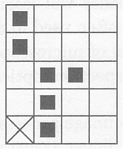
Bodová množina
Pre binárne obrazy je definovaná ako množina súradníc obrazových bodov, ktoré patria objektu. Napr. X = {(1,0), (1,1), (1,2), (2,2), (0,3), (0,4)} je znázornená na obrázku, kde je x-om označený bod (0,0).

Slide 6
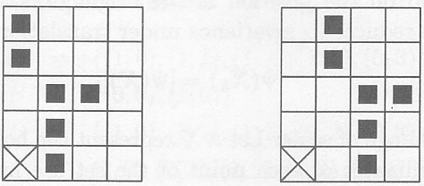
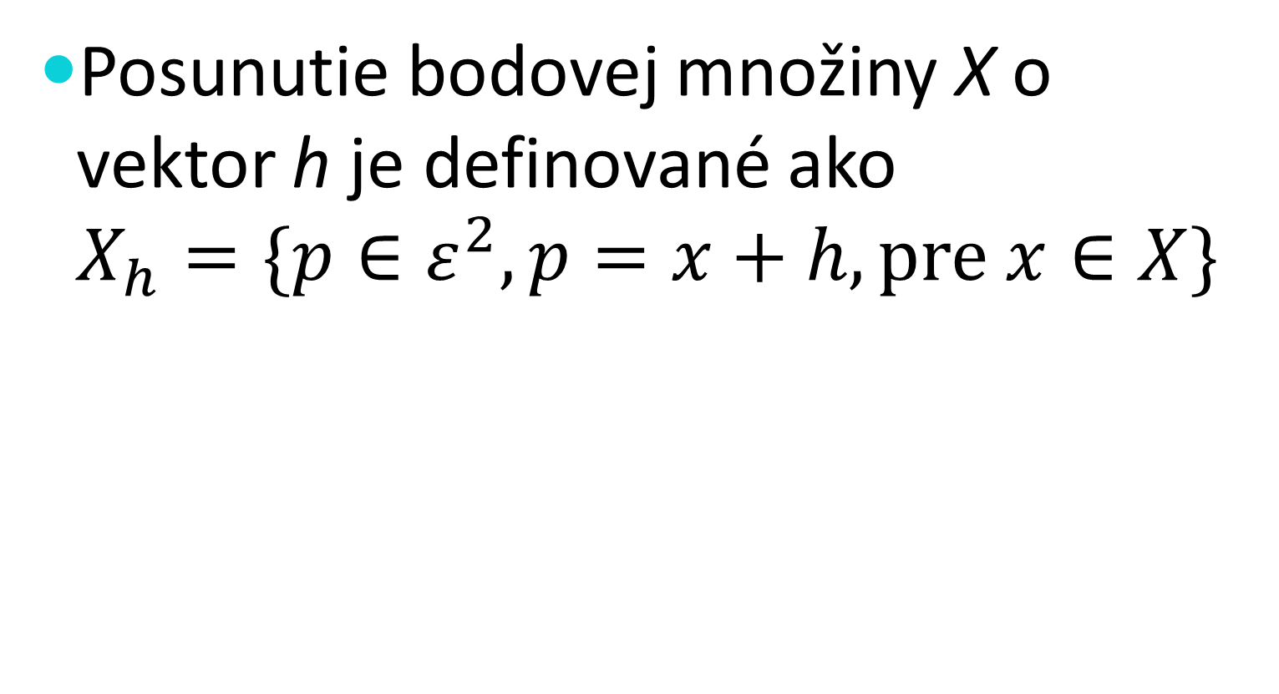
Posunutie bodovej množiny
Posunutie bodovej množiny X o vektor h je definované ako $X_{h}=\{p∈ε^{2},p=x+h, pre x∈X\}$

Slide 7
Morfologické operácie
Sú vzťahom dvoch množín: obrazu X a bodovej množiny B, nazývanej štruk-turálny prvok, ktorá prechádza celý obraz a jej vzťah (buď 0 alebo 1) sa ukladá do výstupného obrazu
B má lokálny počiatok, ktorý môže ale nemusí byť súčasťou bodovej množiny

Slide 8
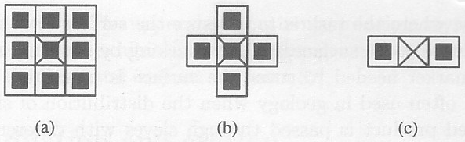
Morfologické operácie II
Príklady typických štrukturálnych prvkov
Morfologické operácie majú kvantita-tívnu povahu a dajú sa efektívne realizovať

Slide 9
Morfologické operácie III
Základné operácie sú erózia a dilatácia (nie sú inverzné!!)
Dilatácia rozťahuje objekt o najbližšie pixle z jeho okolia
Erózia stenčuje objekt
Ich kombináciou vznikne otvorenie a uzavretie

Slide 10
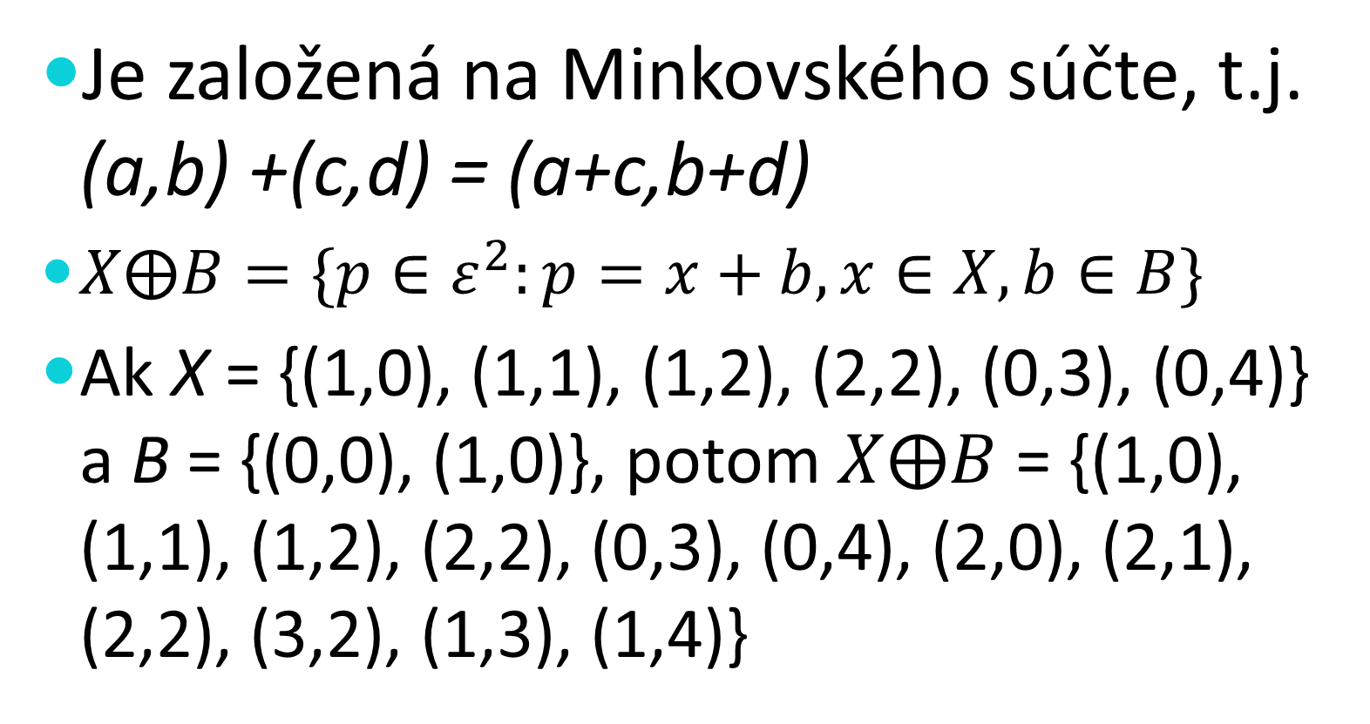
Dilatácia
Je založená na Minkovského súčte, t.j. (a,b) +(c,d) = (a+c,b+d)
$X⨁B=\{p∈ε^{2}:p=x+b, x∈X,b∈B\}$
Ak X = {(1,0), (1,1), (1,2), (2,2), (0,3), (0,4)} a B = {(0,0), (1,0)}, potom $X⨁B$ = {(1,0), (1,1), (1,2), (2,2), (0,3), (0,4), (2,0), (2,1), (2,2), (3,2), (1,3), (1,4)}

Slide 11
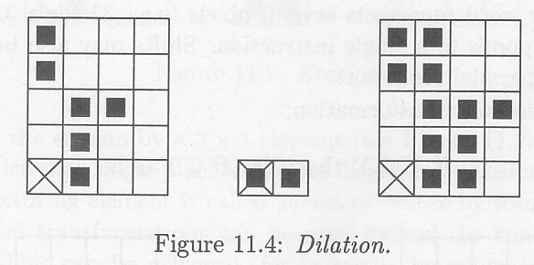
Dilatácia II
V obrazovom vyjadrení vyzerá príklad nasledovne:

Slide 12
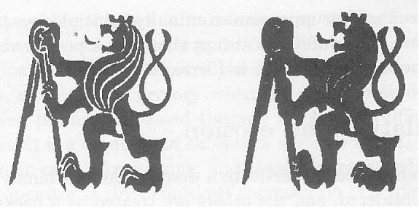
Dilatácia III
Pri izotropnej dilatácii (iným štruktu-rálnym prvkom) je výsledok takýto:

Slide 13
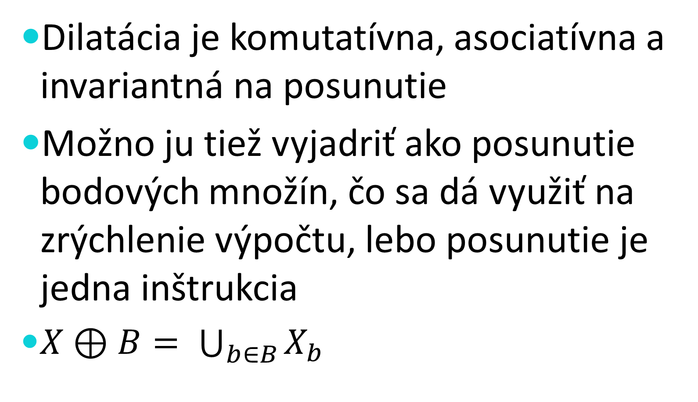
Dilatácia IV
Dilatácia je komutatívna, asociatívna a invariantná na posunutie
Možno ju tiež vyjadriť ako posunutie bodových množín, čo sa dá využiť na zrýchlenie výpočtu, lebo posunutie je jedna inštrukcia
$X⊕B= \bigcup_{b∈B}{X_{b}}$

Slide 14
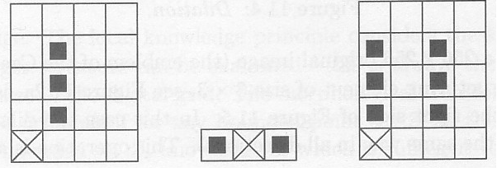
Dilatácia V
Príklad dilatácie, kde reprezentatívny bod nie je súčasťou štrukturálneho prvku

Slide 15
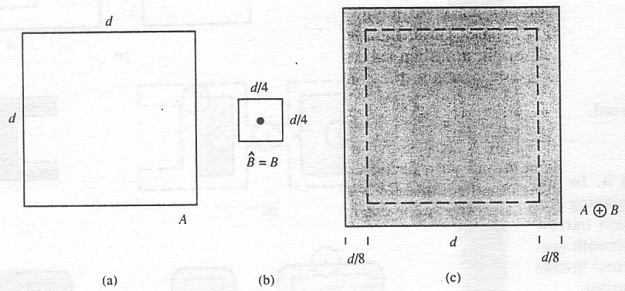
Dilatácia VI
Ešte dve ukážky dilatácie:

Slide 16
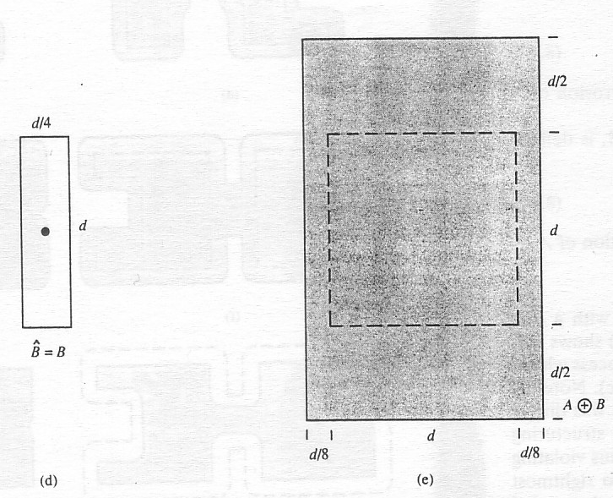
Dilatácia VII

Slide 17
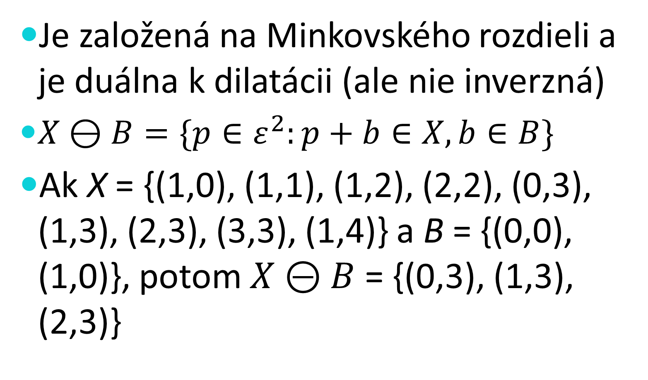
Erózia
Je založená na Minkovského rozdieli a je duálna k dilatácii (ale nie inverzná)
$X⊖B=\{p∈ε^{2}:p+b∈X,b∈B\}$
Ak X = {(1,0), (1,1), (1,2), (2,2), (0,3), (1,3), (2,3), (3,3), (1,4)} a B = {(0,0), (1,0)}, potom $X⊝B$ = {(0,3), (1,3), (2,3)}

Slide 18
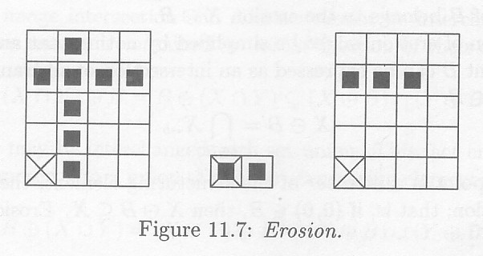
Erózia II
Obrazovo vyjadrený príklad:

Slide 19

Erózia III
Pri izotropnej erózii (iným štruktu-rálnym prvkom) je výsledok takýto:

Slide 20
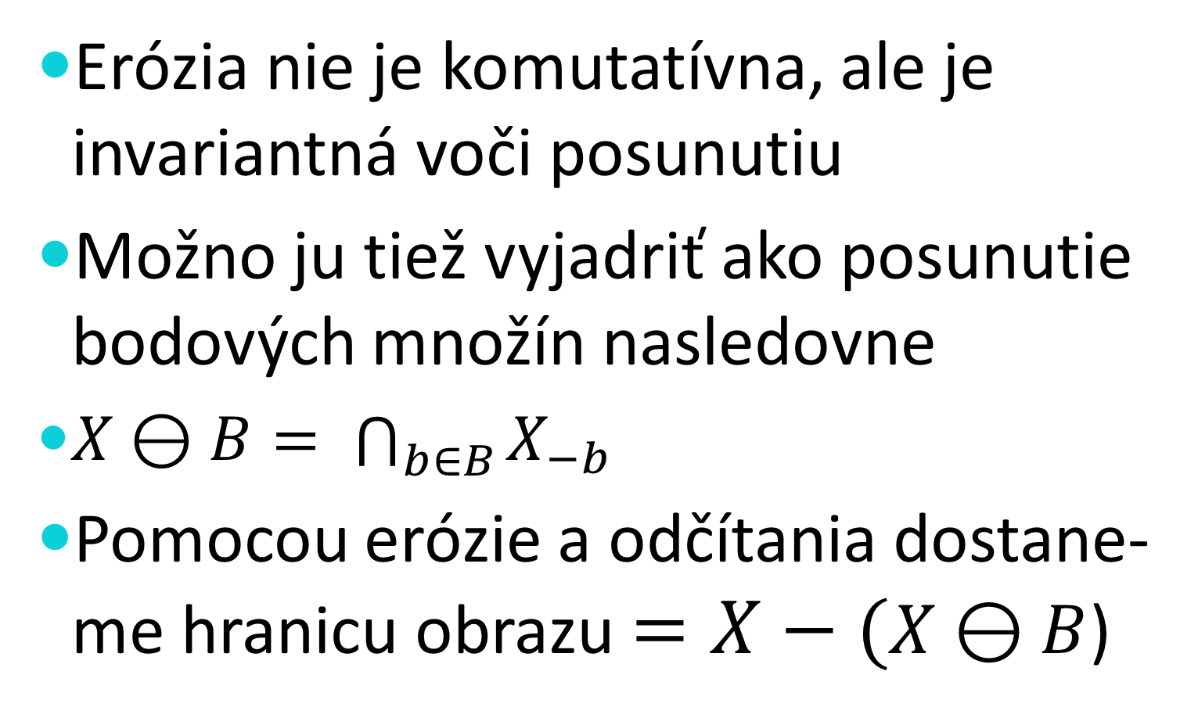
Erózia IV
Erózia nie je komutatívna, ale je invariantná voči posunutiu
Možno ju tiež vyjadriť ako posunutie bodových množín nasledovne
$X⊖B= \bigcap_{b∈B}{X_{−b}}$
Pomocou erózie a odčítania dostane-me hranicu obrazu $=X−(X⊖B$)

Slide 21
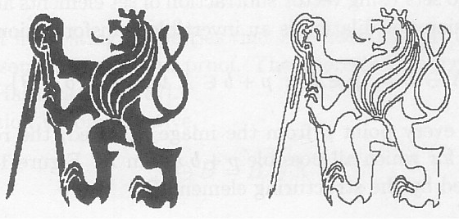
Erózia V

Slide 22
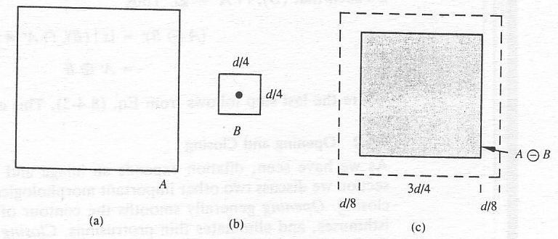
Erózia VI
Ešte dve ukážky erózie:

Slide 23
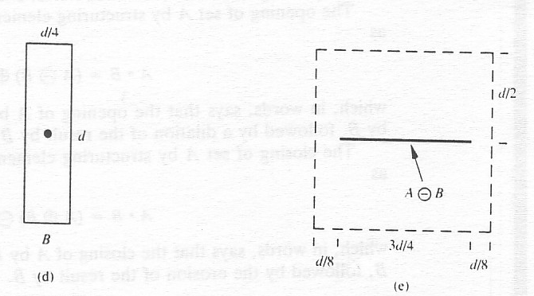
Erózia VII

Slide 24
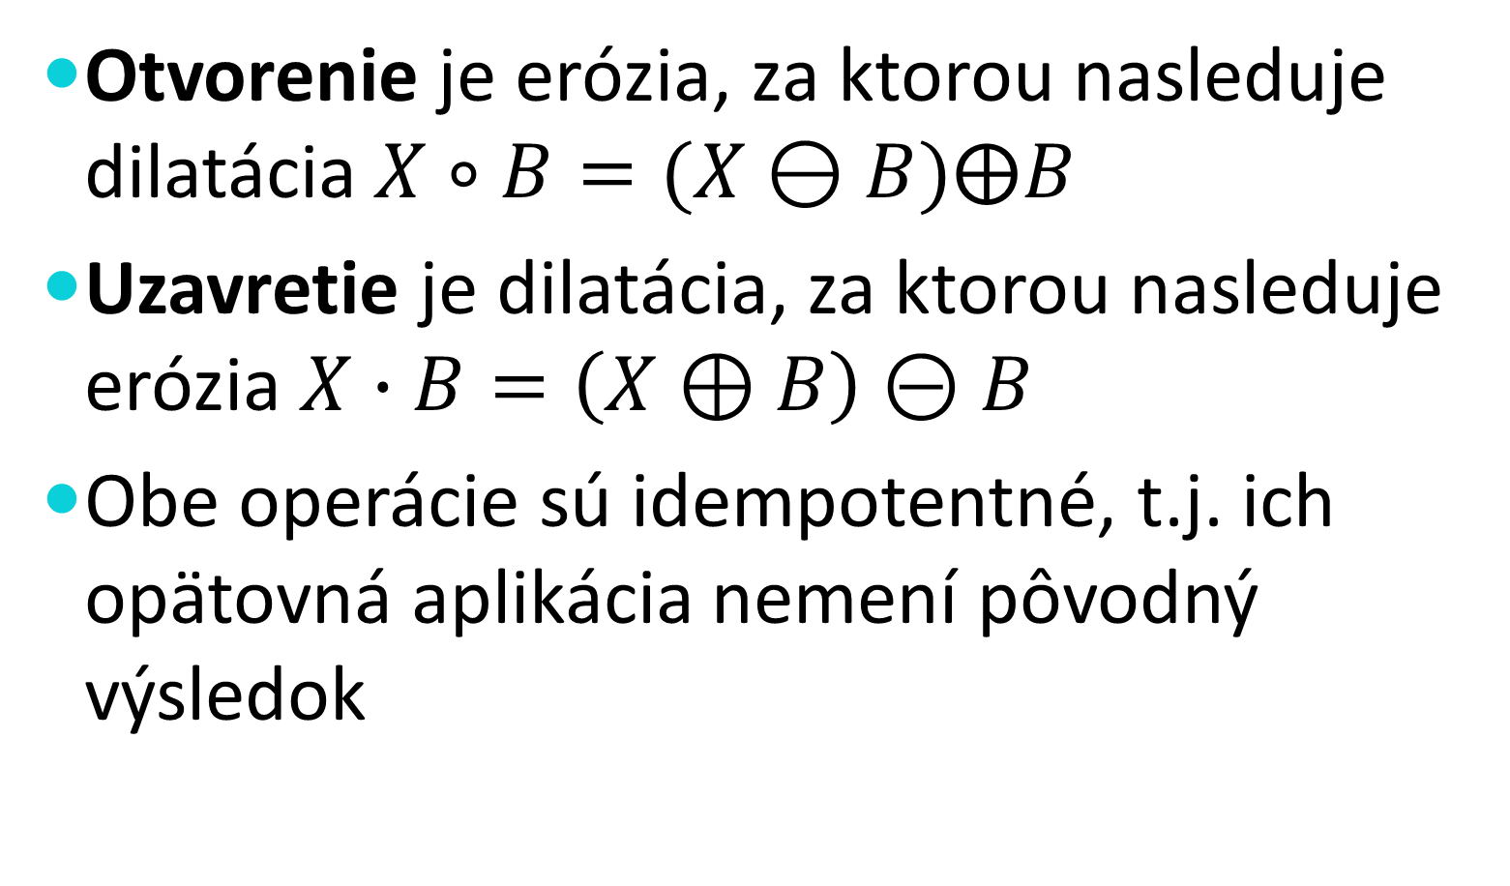
Otvorenie a uzavretie
Otvorenie je erózia, za ktorou nasleduje dilatácia $X∘B=(X⊖B)⨁B$
Uzavretie je dilatácia, za ktorou nasleduje erózia $X∙B=\left(X⊕B\right)⊝B$
Obe operácie sú idempotentné, t.j. ich opätovná aplikácia nemení pôvodný výsledok

Slide 25


Otvorenie a uzavretie II

Slide 26
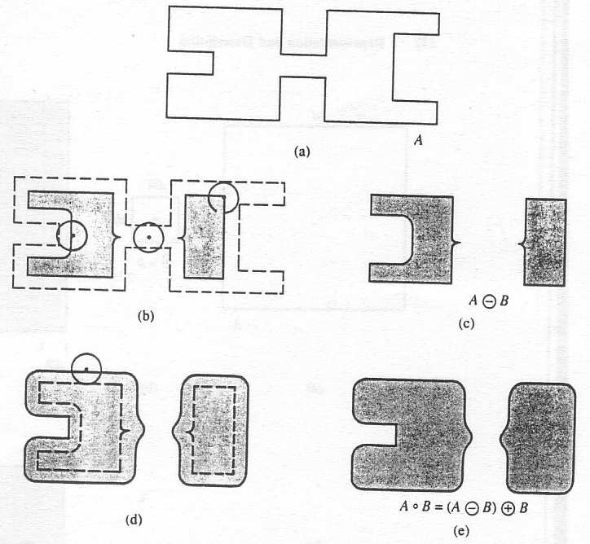
Otvorenie a uzavretie III
Otvorenie na tom istom objek- te

Slide 27
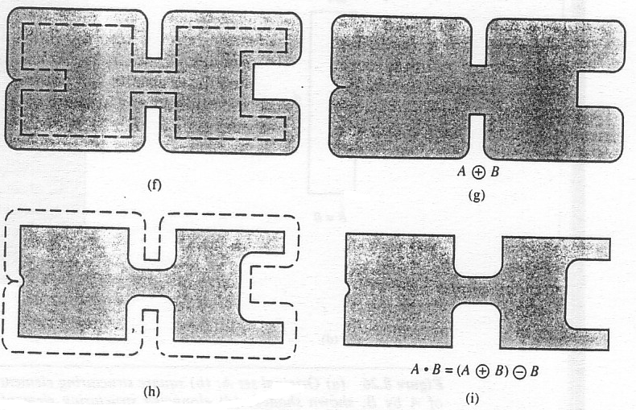
Otvorenie a uzavretie IV
Uzavretie na tom istom objekte

Slide 28
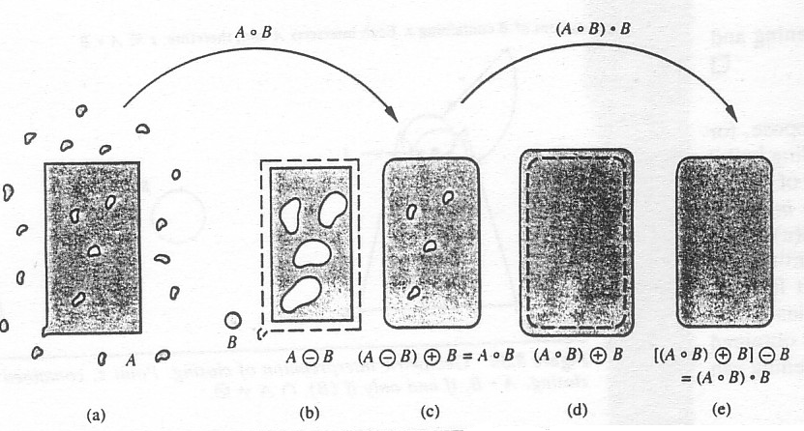
Použitie morfologických operácií
Morfologická filtrácia:

Slide 29
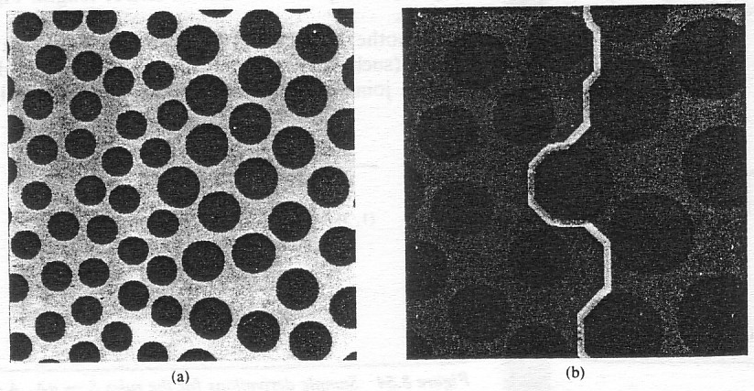
Použitie morfologických operácií
Morfologická segmentácia:

Slide 30
Šedotónové morfologické operácie
Definujú sa pomocou povrchu funkcie (to sú maximálne hodnoty funkcie) a tzv. umbry (to je priestor pod nimi)
Pomocou týchto pojmov sa prevedie definícia šedotónovej erózie a dilatá-cie na definíciu cez binárnu eróziu a dilatáciu

Slide 31
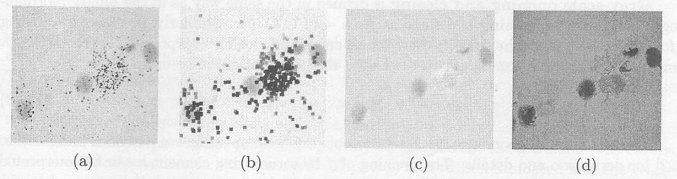
Šedotónové morfologické operácie
Morfologická filtrácia: a) bunky v mikro-skopickom obraze so šumom b) erodo-vaný obraz c) dilatácia obrazu z b) – šum zmizol d) rekonštruované bunky

Slide 32
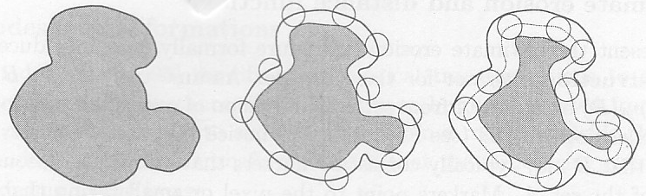
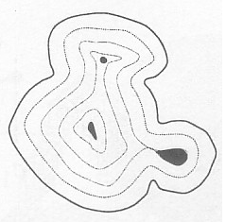
Využitie morfologických operácií
Získanie hranice
Morfologická filtrácia
Morfologická segmentácia
Získanie kostry oblasti
Rozdelenie oblasti na časti pomocou erózie

